Slide 1
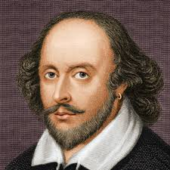
William Shakespeare

Slide 2
Rodio se 26.travnja 1564.godine,a umro 23.travnja 1616.godine u gradiću Stratford na Avionu(u isto vrijeme kada je u Rimu umro Michelangelo)
Treće je i najstarije muško dijete od osmero djece
Gotovo ni o jednom drugom piscu ne zna se tako malo kao o Williamu Shakespeareu

Slide 3
Engleski je književnik,kazališni glumac i redatelj,općenito smatran za najvećeg pisca engleskog jezika i najslavnijeg i najizvođenijeg svjetskog dramatičara
Njegova djela su prevedena na sve jezike svjeta

Slide 4
Pretpostavlja se da je napisao 34 drame,154 soneta i nekoliko pjesama
Njegovo se stvaralaštvo uglavnom dijeli na nekoliko kategorija:
Rane drame-komedije,povijesne(pokušaji tragedija)
Zrelo doba-velike tragedije
Poznije doba stvaralaštva(mračne komedije,romance)
Najpoznatije drame:Komedija zabluda,Richard 3.,Henry 4.,Hamlet,Romeo i Julija,Machbet,San ivanjske noći,Othello,Oluja,Mletački trgovac,Na tri kralja,Kralj Lear….

Slide 5
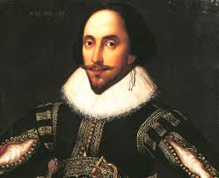
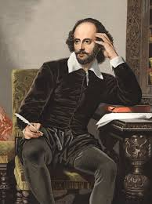
Shakespeare je jedan od nekolicine najvećih svjetskih književnika,autor koji bez sumnje spada u najužu elitu vrhunskih pisaca

